Slide 1
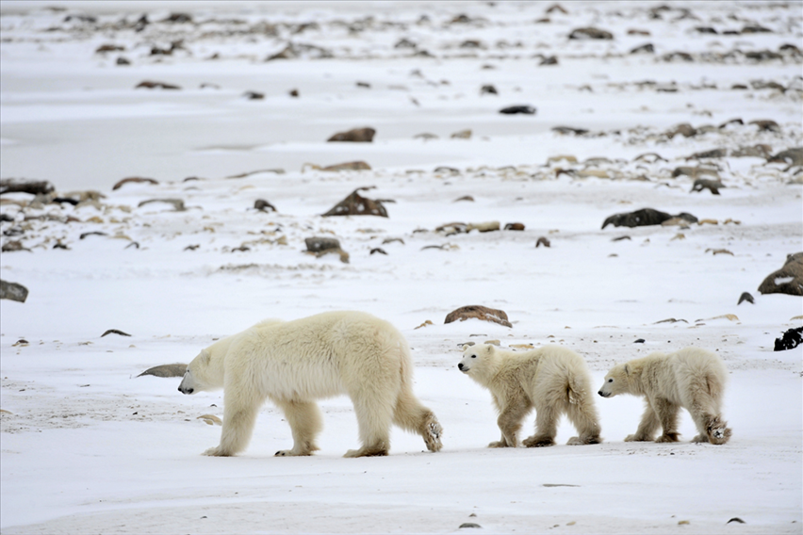
M18 – Ambiente natural nas regiões de clima frio
A maior parte do ano a tundra encontra-se gelada e a vegetação entra em repouso. Os animais herbívoros migram para regiões mais quentes e pouco são os animais que ficam ou não hibernam.
Ursos brancos deslocam-se na tundra gelada do norte do Canadá.

Slide 2
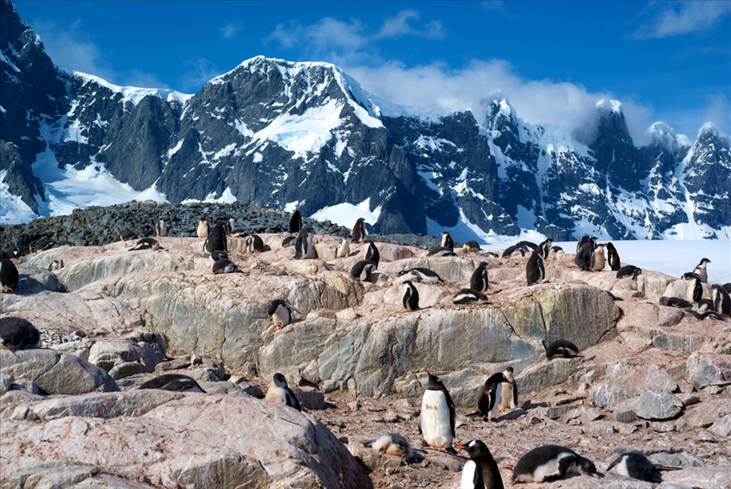
M18 – Ambiente natural nas regiões de clima frio
As regiões de clima polar ou de calota gelada, como na Antártida ou na Gronelândia, raramente não têm uma cobertura de gelo. A vida vegetal está praticamente ausente.
Colónia de pinguins na baía de Port Lockroy, no litoral da Antártida.

